Slide 1
Comunícate utilizando la herramienta adecuada

Slide 2
Índice de contenidos
2.0. Introducción
2.1. Comunícate de manera eficiente con herramientas digitales.
2.2. Mantener una conversación colaborativa en Teams.
2.3. Enviar un comunicado a un equipo en Teams.
2.4. Programar un correo con adjuntos respetando la desconexión digital.

Slide 3
Estudio de los casos de Adopción Travesía M365

Slide 4
Estudio de los casos de Adopción Travesía M365

Slide 5
Objetivos
Aplicar nuevas metodologías de comunicación en el trabajo basadas en las herramientas en línea de Microsoft 365.
Conocer las diferentes herramientas de comunicación de la suite Microsoft 365 y sus funciones principales.
Identificar las diferencias entre las herramientas de comunicación y saber cuál utilizar en cada situación.
Concienciar sobre la importancia de la ciberseguridad en un entorno corporativo.

Slide 6

Comunicación digital
La comunicación digital es la práctica de compartir información mediante el uso de dispositivos electrónicos y a través de internet. Algunos ejemplos de comunicación digital son:
Correos electrónicos: Enviar y recibir mensajes a través de internet con herramientas como Outlook.
Servicios de mensajería instantánea: Aplicaciones como Microsoft Teams permiten comunicarse rápidamente mediante texto, archivos, imágenes y más.
Videoconferencias: Hablar y ver a otras personas en tiempo real mediante aplicaciones como Microsoft Teams.
Redes sociales: Compartir información, fotos y vídeos a través de plataformas como Viva Engage o LinkedIn.

Slide 7

Tipos de comunicación
La comunicación se puede clasificar en dos grandes grupos:
Comunicación síncrona: Es aquella en la que el intercambio de información se produce en tiempo real, como en llamadas telefónicas, videoconferencias o chats en directo. Los participantes deben coincidir en el tiempo para comunicarse.
Comunicación asíncrona: No requiere que los participantes estén disponibles al mismo tiempo. Ejemplos de este tipo de comunicación son los correos electrónicos, los mensajes de texto o los foros, donde los mensajes se pueden enviar y responder en momentos distintos.

Slide 8

Ventajas de la comunicación digital
La comunicación digital ofrece diferentes ventajas:
Rapidez: Los mensajes llegan casi instantáneamente.
Accesibilidad: Puedes comunicarte con personas de todo el mundo.
Multimedia: Puedes enviar textos, imágenes, vídeos y audios.
La comunicación digital es esencial en el mundo actual porque facilita la colaboración y la interacción entre personas, independientemente de dónde se encuentren. Por ejemplo, facilita el teletrabajo y el aprendizaje en línea.

Slide 9


Herramientas de comunicación
Desde el Gobierno de Aragón, se ofrecen diversos sistemas de comunicación digital basados en la tecnología de Microsoft 365.
Teams
Teams es una herramienta muy versátil para la comunicación síncrona y asíncrona, con la que podemos comunicarnos mediante mensajes de chat instantáneos, llamadas y videollamadas, entre muchas otras opciones disponibles.
Outlook
Outlook es la herramienta de mensajería por excelencia. Ha evolucionado mucho desde su creación y ha ido incorporando numerosas funcionalidades. En pleno 2025, forma parte del paquete ofimático de Microsoft 365 con funcionalidades en la nube muy interesantes.

Slide 10





Uso de herramientas corporativas
Las herramientas corporativas son aplicaciones y plataformas que facilitan la gestión eficiente de nuestras tareas y procesos digitales. Su uso correcto contribuye a mantenernos organizados e informados, minimizando las distracciones innecesarias.
Herramientas de Microsoft 365
Microsoft 365 incluye un conjunto de aplicaciones como Outlook, Teams y otras integraciones que mejoran la comunicación y colaboración entre los miembros del equipo. Estas herramientas permiten administrar correos electrónicos, organizar reuniones, trabajar en documentos conjuntos y seguir el avance de los proyectos.
Herramientas Corporativas del Gobierno de Aragón
El Gobierno de Aragón dispone de diversas plataformas para la gestión corporativa, como la Sede Electrónica. Estas herramientas facilitan el seguimiento de trámites, la gestión de comunicaciones oficiales y aseguran una administración segura y efectiva de la información.

Slide 11







Uso de herramientas corporativas
Como has visto, el Gobierno de Aragón ofrece diversas herramientas para facilitar la comunicación, ya sea en tiempo real o de forma diferida.
Por esta razón, es fundamental utilizar las plataformas corporativas oficialmente aprobadas, en lugar de aquellas que no cuentan con respaldo institucional.
¿Por qué se recomienda emplear estas herramientas corporativas en lugar de otras no oficiales?
Porque estas soluciones aseguran tanto la identidad verificada de los participantes como la protección de los datos compartidos. Al estar gestionadas por el Gobierno de Aragón, cumplen con todos los protocolos de seguridad correspondientes. En cambio, el uso de aplicaciones externas y no oficiales puede conllevar riesgos, como la posible filtración de información confidencial o su envío a destinatarios no autorizados.

Slide 12
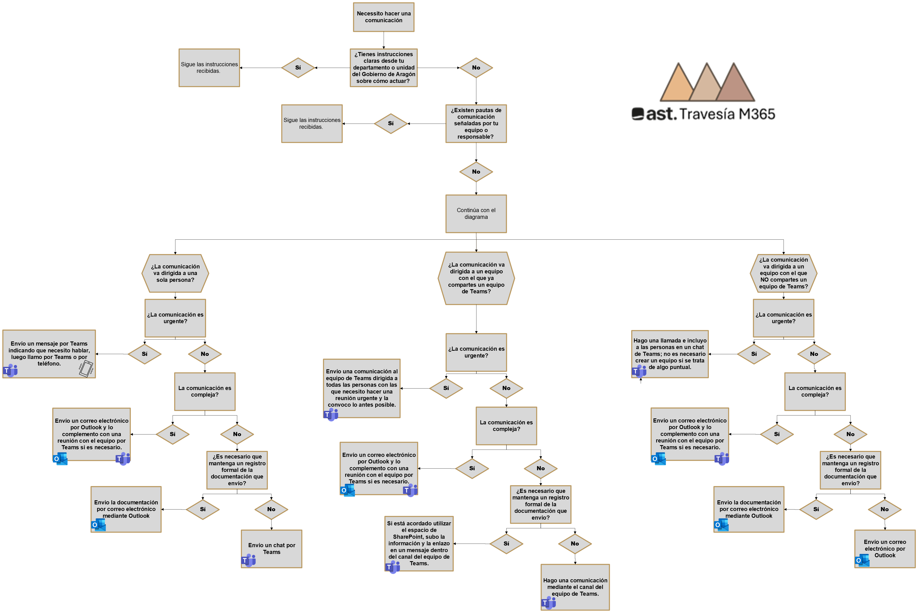
Árbol de decisiones de comunicación
Árbrol de decisiones - Comunicación digital con herramientas Microsoft 365
Para continuar con los tipos de comunicación de la diapositiva anterior, ponemos a tu disposición un árbol de decisiones que te ayudará a hacer uso de la herramienta adecuada para transmitir las comunicaciones en función de los diferentes criterios y necesidades.
Es una herramienta útil en caso de que no tengas un circuito definido desde la organización. El árbol de decisiones es una buena opción para aprovechar de manera eficiente las herramientas de comunicación digital de Microsoft 365. Revisa el árbol de decisiones para intentar optimizar procesos de comunicación ya establecidos.
Haz clic en la imagen para acceder al árbol de decisiones. En la siguiente diapositiva podrás verlo más grande y, en las siguientes, por partes.

Slide 13
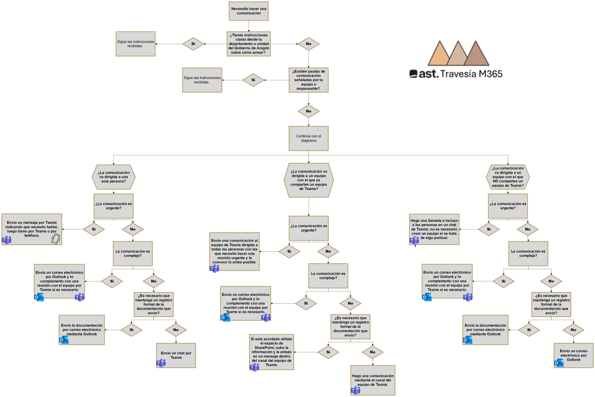
Árbrol de decisiones - Comunicación digital con herramientas Microsoft 365

Slide 14
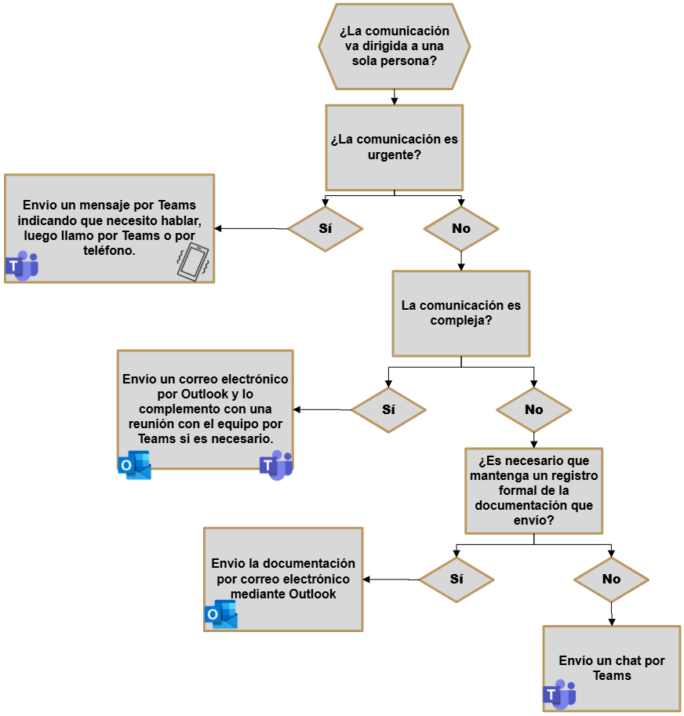
Árbol de decisiones de comunicación
En la imagen se visualiza la rama del árbol de decisiones cuando la comunicación se dirige a una sola persona.

Slide 15
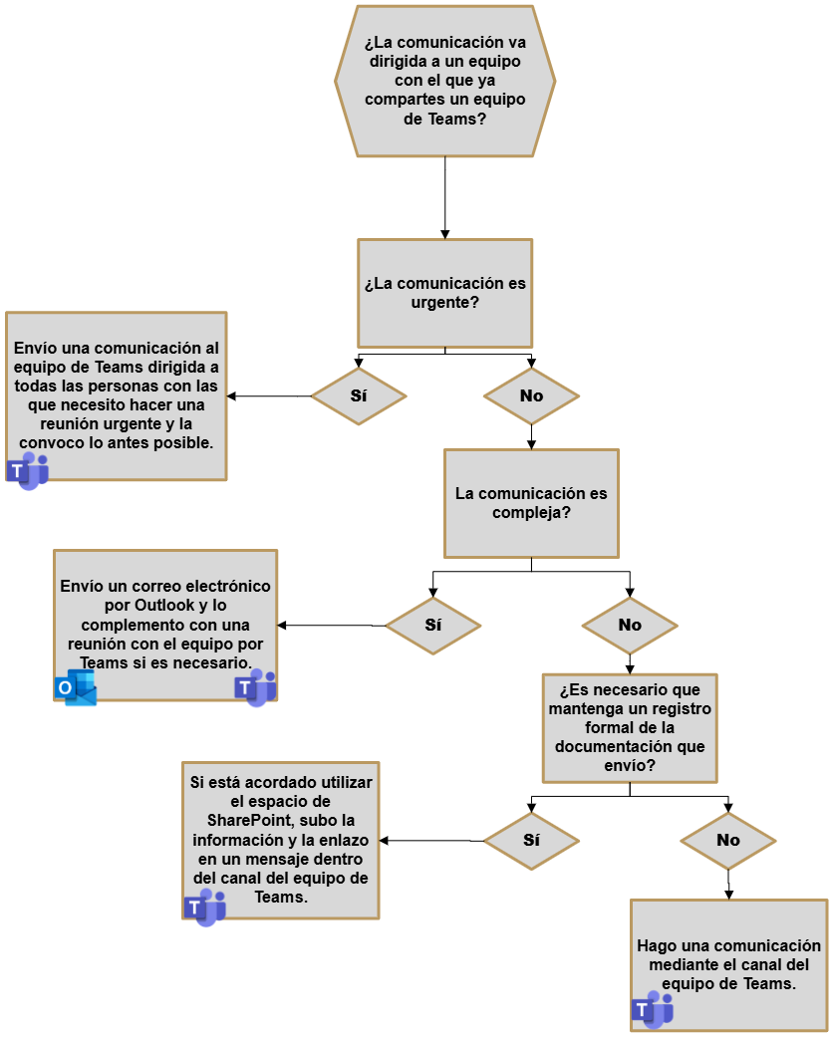
Árbol de decisiones de comunicación
En la imagen se visualiza la rama del árbol de decisiones cuando la comunicación se dirige a un grupo de personas con quienes compartes un equipo de Teams.

Slide 16
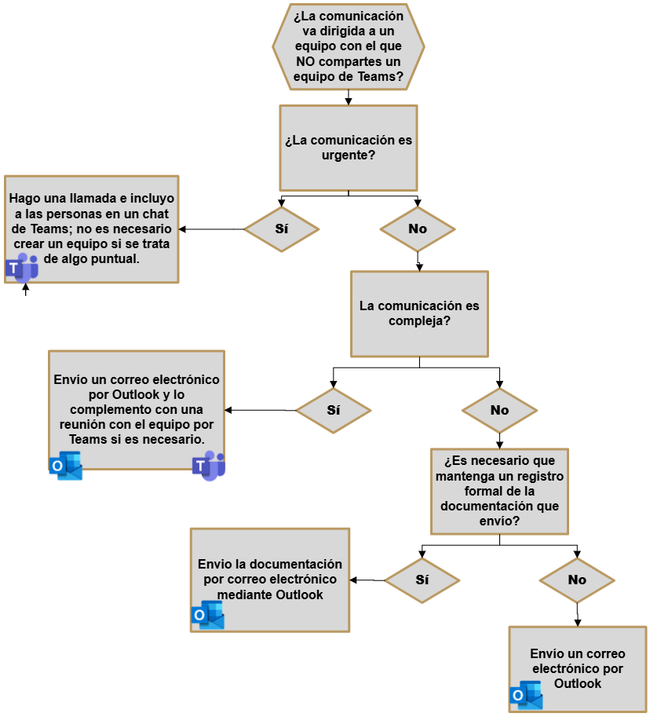
Árbol de decisiones de comunicación
En la imagen se visualiza la rama del árbol de decisiones cuando la comunicación se dirige a un grupo de personas con quienes NO compartes un equipo de Teams.

Slide 17
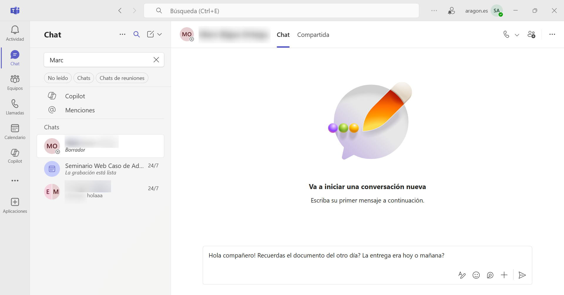
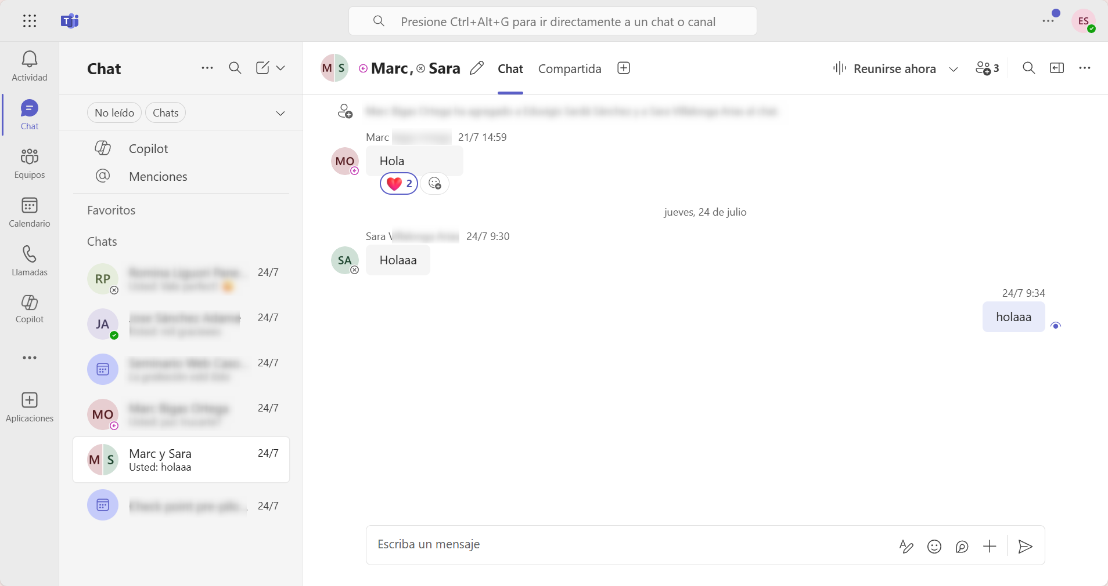
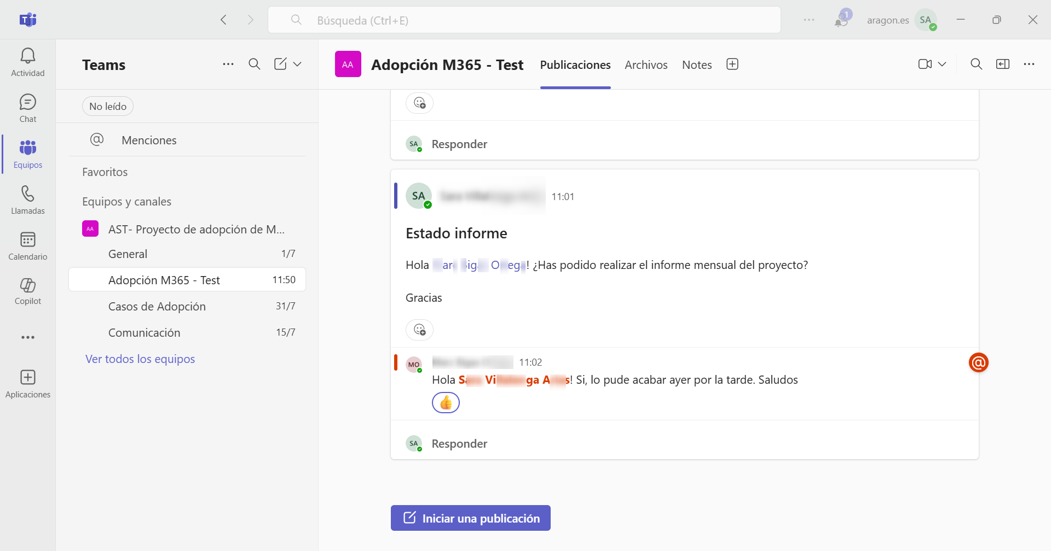
Comunicación desde Teams
Teams es una herramienta muy versátil que permite comunicarte de manera eficiente y rápida con tus compañeros y compañeras.
Te permite comunicarte de distintas maneras según tus necesidades: de forma individual, en grupos o dentro de equipos. Haz clic en cada tipo para conocer más detalles.
Comunicación individual
Comunicación grupal
Comunicación individual: Se realiza a través del chat. Permite mantener conversaciones privadas con otras personas de la organización. Además, permite escribir a personas de otras organizaciones si forman parte de un equipo de Teams, por ejemplo, para colaborar en un proyecto común.
Comunicación grupal: Permite comunicarte con dos o más personas, ya sea durante una videollamada o creando un chat con varios participantes. Funciona de forma similar a la comunicación individual, pero con la participación de varias personas. No debe confundirse con un equipo de Teams, ya que son elementos distintos.
Comunicación con equipos: Se gestiona a través de canales, que organizan conversaciones, archivos y aplicaciones por temas o proyectos. Esta estructura favorece la colaboración y agiliza la comunicación dentro del equipo. Los canales pueden incluir a todas las personas del equipo o solo a una parte de ellas.
Comunicación con equipos

Slide 18


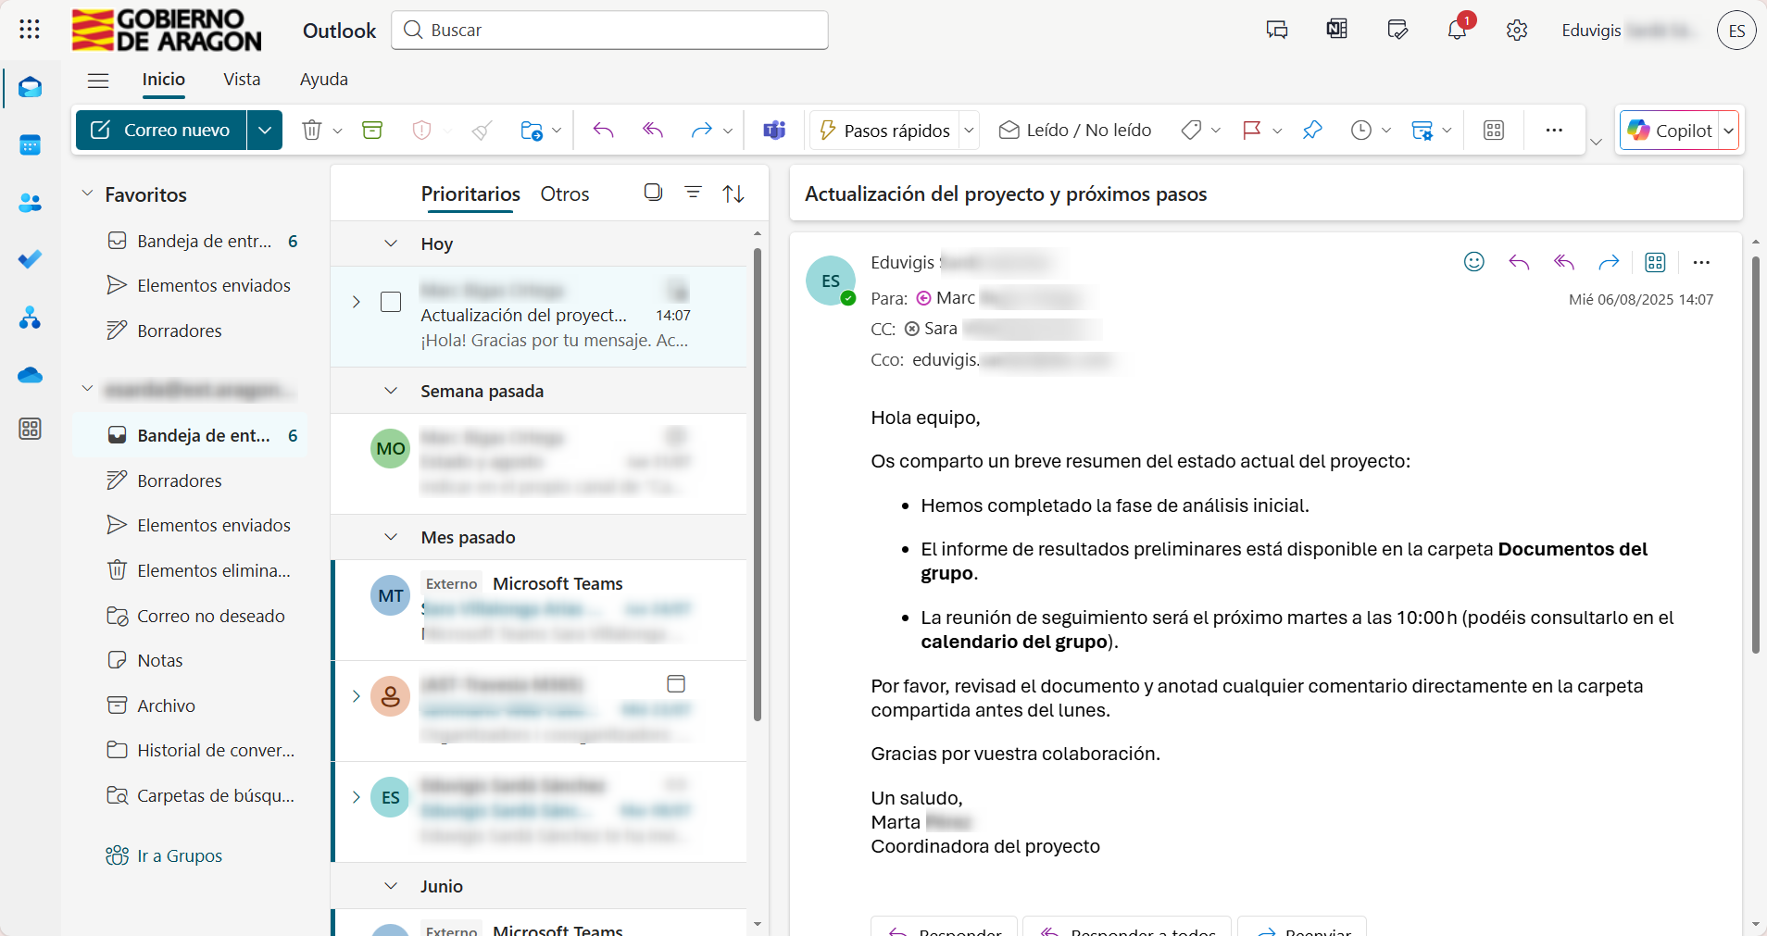
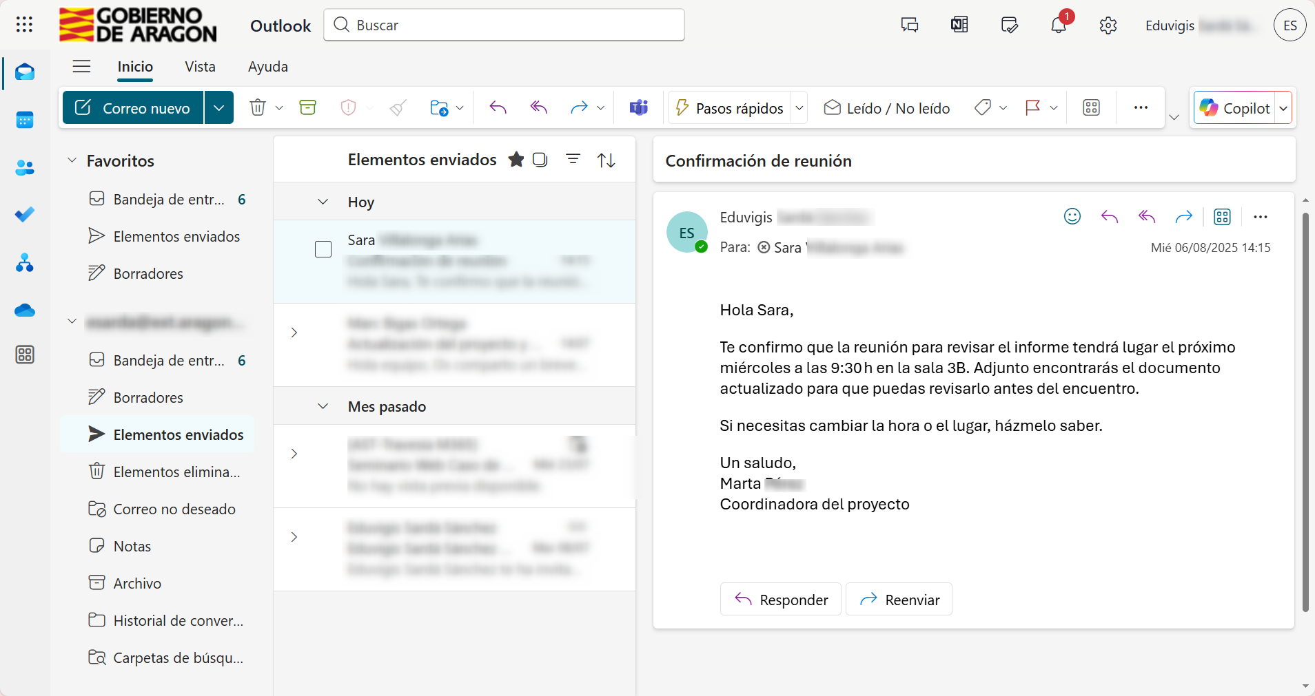
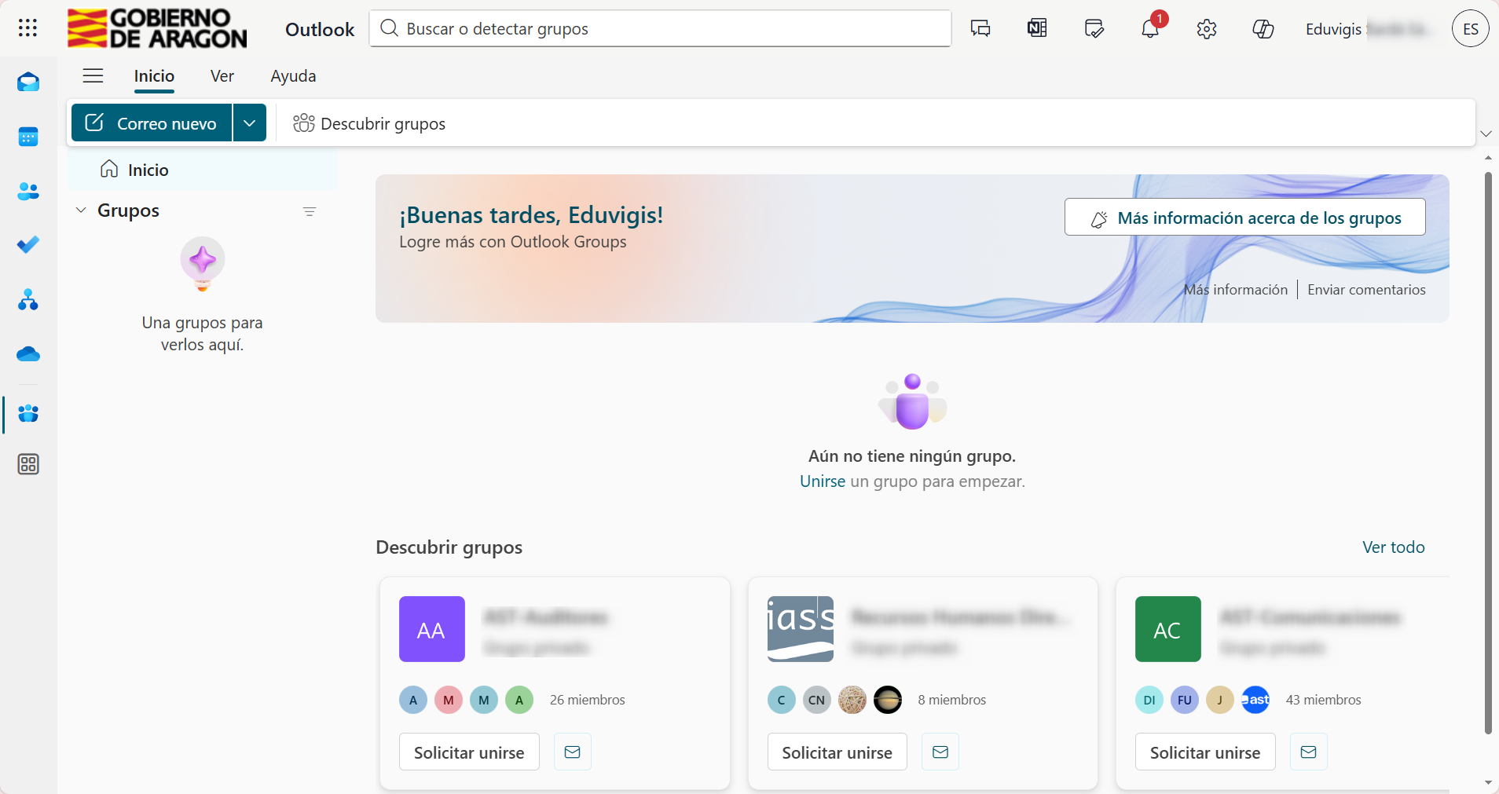
Comunicación desde Outlook
Outlook es una de las herramientas de mensajería más utilizadas en el mundo.
Te permite comunicarte de distintas maneras según tus necesidades: de forma individual, en grupos o dentro de grupos de Outlook. Haz clic en cada tipo para conocer más detalles.
Comunicación individual
Comunicación grupal
Comunicaciones mediante grupos de Outlook: Colabora con tu equipo a través de un buzón y calendario compartidos, donde todos los miembros pueden enviar y recibir mensajes, acceder a archivos comunes y mantenerse coordinados en un mismo espacio.
Comunicaciones grupales: Envía mensajes a varias personas al mismo tiempo, compartiendo información y archivos adjuntos de forma conjunta para mantener a todos los destinatarios al día en una única conversación.
Comunicaciones individuales: Mantén conversaciones privadas por correo electrónico con cualquier persona, ya sea interna o externa a tu organización, y gestiona de forma segura el intercambio de mensajes y archivos adjuntos.
Comunicación con grupos de Outlook

Slide 19

Introducción a la ciberseguridad
La ciberseguridad reúne medidas y tecnologías que protegen datos y sistemas frente a amenazas digitales. Outlook y Teams, herramientas corporativas de Microsoft 365, garantizan comunicaciones seguras en el entorno laboral.
El Gobierno de Aragón refuerza esta seguridad con servicios propios como la monitorización de redes, protección frente a malware y formación en buenas prácticas.
No obstante, la protección digital es responsabilidad compartida: usar contraseñas seguras, mantener los sistemas actualizados y cuidar la gestión de datos personales son acciones clave para preservar la privacidad y la seguridad en línea.

Slide 20

¿Qué es ciberseguridad?
Ciberseguridad es la práctica de proteger sistemas, redes y programas de ataques digitales. Estos ataques suelen tener como objetivo acceder, cambiar o destruir información sensible, extorsionar a los usuarios o interrumpir los procesos normales del negocio. La ciberseguridad es crucial para mantener la integridad y la confidencialidad de la información en el entorno laboral.
Phishing es una técnica utilizada por los ciberdelincuentes para engañar a las personas y conseguir que revelen información personal, como contraseñas o datos de tarjetas de crédito. Los correos de phishing suelen parecer que provienen de fuentes legítimas, pero contienen enlaces o archivos adjuntos maliciosos.

Slide 21

¿Por qué es importante la ciberseguridad?
La ciberseguridad es una responsabilidad compartida entre todas las personas que utilizan herramientas digitales. Proteger la información y los datos personales en entornos en línea requiere que cada persona actúe con cuidado y responsabilidad. Es importante mantener buenas prácticas de ciberseguridad porque ayudan a proteger la información, los sistemas y la privacidad frente a amenazas digitales como el robo de datos, el fraude, el malware o el phishing. Deberíamos tener en cuenta estas prácticas:
Previenen accesos no autorizados a información confidencial.
Evitan la pérdida o filtración de datos sensibles.
Protegen la reputación y la confianza en la organización.
Garantizan el cumplimiento de normativas y leyes sobre protección de datos.
En resumen, seguir buenas prácticas de ciberseguridad y gestionar de forma responsable los datos personales es esencial para garantizar la integridad, la disponibilidad y la confidencialidad de la información tanto personal como corporativa.

Slide 22
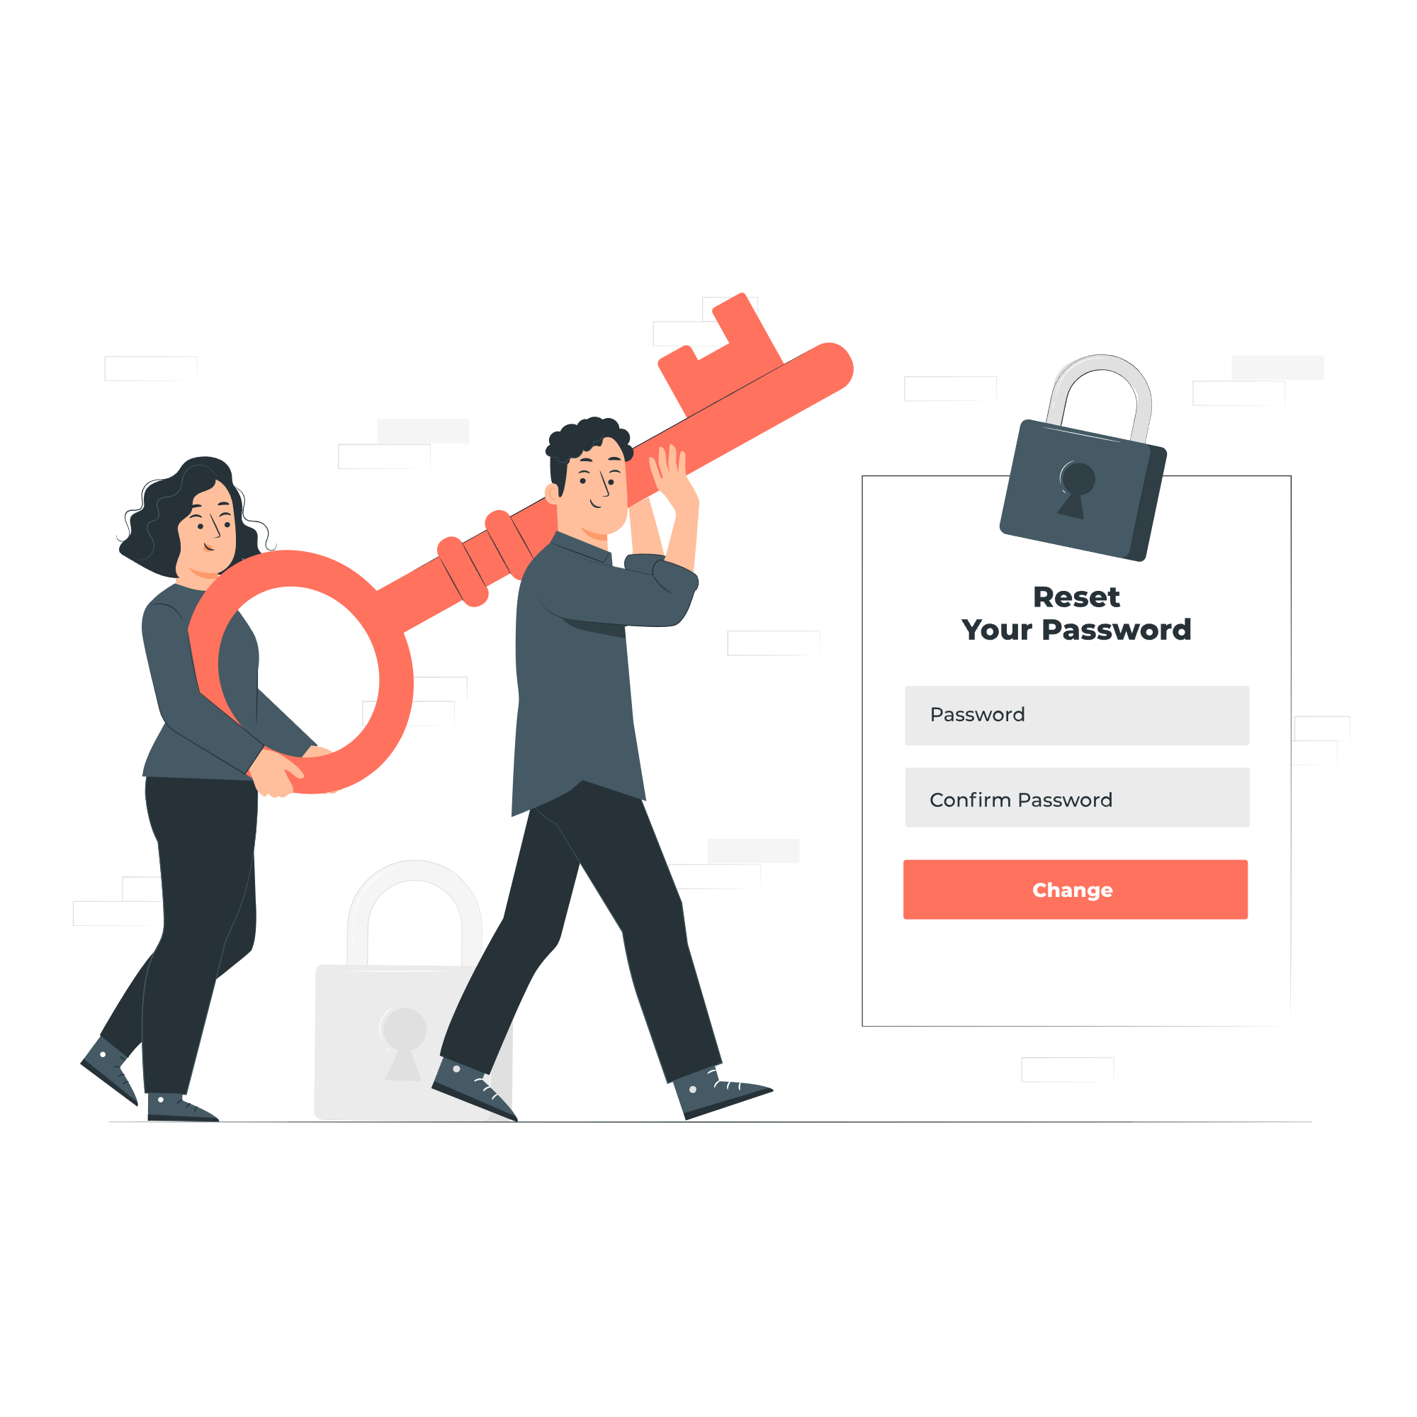
Cifrado de documentos
Si deseas añadir una capa extra de seguridad, puedes cifrar tu documento con una contraseña. Es una función que protege el contenido de un archivo estableciendo una contraseña que debe introducirse para abrirlo o modificarlo. El contenido se cifra, impidiendo el acceso a personas no autorizadas.
Proteger un archivo con contraseña ofrece múltiples beneficios para la seguridad y el control de la información:
            Protección de datos sensibles frente a accesos no autorizados.
            Cifrado integrado en aplicaciones como Word, Excel y PowerPoint, sin herramientas adicionales.
            Compatibilidad con distintos dispositivos y versiones de Office.
            Control de acceso incluso si el archivo se comparte o se descarga fuera de la organización.

Slide 23
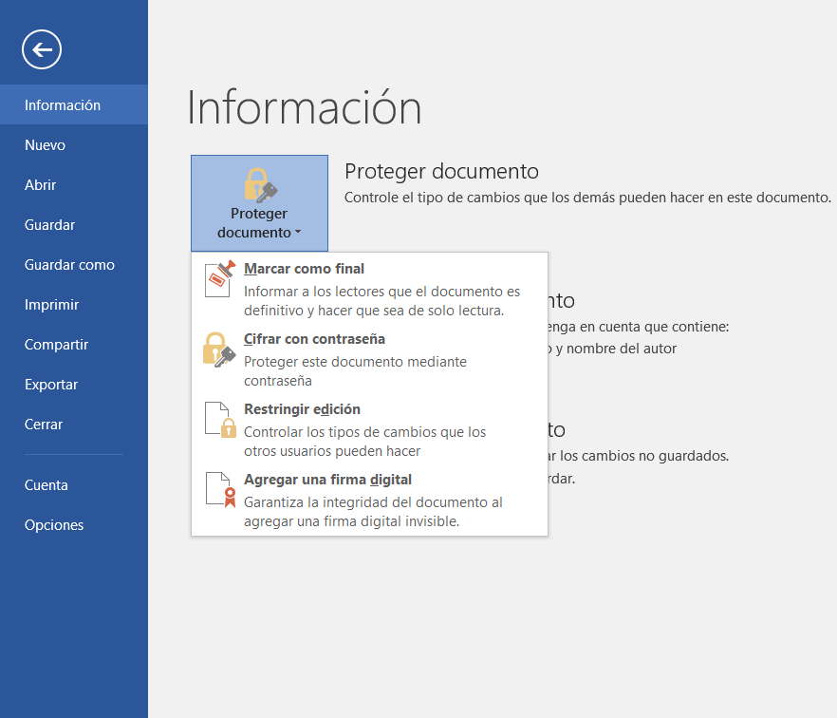

Cifrado de documentos
Para hacerlo accede desde la aplicación de escritorio correspondiente (Word, Excel o PowerPoint) al archivo. Ve al menú “Archivo” en la esquina superior izquierda, luego selecciona “Información” (1), pulsa “Proteger documento” (2) y escoge “Cifrar con contraseña” (3).
Se solicitará que introduzcas la contraseña dos veces; tras hacerlo, el archivo quedará debidamente protegido.
1
2
3
Es muy importante que no olvides esa contraseña, ya que será necesaria tanto para abrir el documento como para quitar la protección en caso necesario. Para más información consulta el Caso de adopción 2.1.

Slide 24
Desconexión digital
La desconexión digital es el derecho de los empleados a desvincularse de las tecnologías de comunicación fuera del horario laboral, con el fin de respetar el tiempo de descanso, los permisos, las vacaciones o las bajas médicas. Esto implica que el personal no tiene la obligación de atender correos, llamadas o mensajes relacionados con el trabajo fuera del horario establecido. Este derecho busca proteger la salud mental, la vida privada y familiar, el bienestar y la intimidad de los trabajadores.​
​
En el Gobierno de Aragón, aunque en muchos casos existe cierta flexibilidad horaria, se considera que la jornada laboral comienza a las 7:30 y finaliza a las 18:30. Por ello, se recomienda evitar el envío de mensajes fuera de ese intervalo y, si es necesario hacerlo, usar las herramientas adecuadas para que la persona los reciba al comenzar su jornada.
7:30
18:30

Slide 25
Recomendaciones y buenas prácticas
Usa herramientas corporativas y evita las no oficiales como WhatsApp.
Sigue las instrucciones de tu equipo o utiliza el diagrama de decisiones para elegir la herramienta adecuada.
Protege la información: cifra solo lo imprescindible y consulta los protocolos e información que proporciona el Gobierno de Aragón.
Respeta los horarios: no envíes mensajes antes de las 7:30 ni después de las 18:30.

Slide 26
He aprendido...
Ha aplicar nuevas metodologías de comunicación en el trabajo basadas en las herramientas en línea de Microsoft 365.
Ha conocer las diferentes herramientas de comunicación de la suite Microsoft 365 y sus funciones principales.
Ha identificar las diferencias entre las herramientas de comunicación y saber cuál utilizar en cada situación.
Ha ser consciente sobre la importancia de la ciberseguridad en un entorno corporativo.

Slide 27
final

